Slide 1
«Школа – часть городского пространства»
(наличие городских проектов)
показатель муниципального задания

Slide 2
Нормативно-правовые основания
Федеральный закон «Об образовании в Российской Федерации» от 29.12.2012 № 273-ФЗ;
Федеральный государственный образовательный стандарт начального общего образования (утв. приказом МОН РФ от 6 октября 2009 г. № 373);
Федеральный государственный образовательный стандарт основного общего образования (утв. приказом МОН РФ от 17 декабря 2010 г. № 1897);
Федеральный государственный образовательный стандарт среднего общего образования (утв. приказом МОН от 17 мая 2012 г. № 413);
Федеральный государственный образовательный стандарт начального общего образования (утв. приказом МОН РФ от 31 мая 2021 г. № 286);
Федеральный государственный образовательный стандарт основного общего образования (утв. приказом МОН РФ от 31 мая 2021 г. № 287);
Паспорт национального проекта «Образование» (утв. Президиумом Совета при Президенте РФ по стратегическому развитию и национальным проектам, протокол от 03.09.2018 г. № 10);
Решение Красноярского городского совета депутатов от 18.06.2019 № 3-42 «О стратегии социально-экономического развития города Красноярска до 2030 г.»;
Регламент взаимодействия главного управления образования администрации города Красноярска и муниципальных учреждений отрасли «Образование» по формированию показателей качества муниципальных услуг и об оценке их выполнения (Приказ ГУО №164 от 01.04.2022)
Положение об оценке выполнения показателя качества муниципальных услуг «Школа – часть городского пространства» (наличие городских проектов)

Slide 3
Расчет показателя МЗ
Значение показателя «Школа – часть городского пространства» (наличие городских проектов) (далее – показатель НГП) устанавливается для учреждения на планируемый финансовый год и плановый период (последующие два года)
На 2022 год плановое значение показателя равно - 1 проект на каждом уровне обучения.

Slide 4
Показатель направлен на проектно-ориентированную инициативу общеобразовательных организаций по решению задач развития муниципальной системы образования в пространстве города Красноярска с использованием существующей и создаваемой инфраструктуры как образовательной.

Slide 5
Цель
Формирование компетенций горожанина, обозначенных в Стратегии социально-экономического развития г. Красноярска:
функционально грамотный;
умеющий работать на результат;
способный к определенным социально значимым достижениям;
свободно ориентирующийся в цифровой среде и владеющий информационно-коммуникационными технологиями-средствами;
имеющий правовую и финансовую грамотность;
обладающий навыками культурного предпринимательства и проектной деятельности;
принимающий поликультурный уклад городской жизни;
имеющий экологию мышления, духовно-нравственный стержень и семейные ценности;
проявляющий ответственную инициативу, лидерские качества;
способный к кооперации и сотрудничеству;
стремящийся к профессиональному росту для повышения качества жизни).

Slide 6
Задачи
Использовать территорию и ресурс учреждений города Красноярска для решения задач развития муниципальной системы образования с направленностью на достижение образовательных результатов ФГОС общего образования.
Выделить в деятельности общеобразовательных организаций направление по разработке проектов для их реализации на каждой ступени образования (начальное общее, основное общее и среднее общее) с использованием городского пространства и ресурса учреждений, размещённых на территории г. Красноярска.
Содействовать решению задач социально-экономического развития г. Красноярска по развитию городского пространства как образовательной среды посредством реализации проектов в рамках образовательного партнёрства.

Slide 7
Структура проекта
Краткое название образовательной организации (согласно Уставу).
Тема городского проекта (название, соответствующее задаче развития муниципальной системы образования в пространстве города Красноярска)
Срок реализации проекта (например, 01.10.2022-01.09.2022)
Целевая группа (категория/состав/возраст, охват/доля/количество)
Концептуальное/модельное представление преобразуемой области.
  Описание пространства, где будет организована образовательная деятельность.

Slide 8
Структура проекта
6. Цель и задачи проекта.
  Цель (как образ результата или направленность управленческой деятельности в достижении заявленных преобразований).
  Критерии достижения цели проекта.
  Задачи:
    по определению образовательных результатов, на достижение которых направлена деятельность в рамках проекта;
    направленные на создание образовательного пространства (конструкции/интерьер/оборудование);
    направленные на обеспечение деятельности обучающихся в создаваемом пространстве;
    обеспечивающие деятельность педагогического персонала в создаваемом пространстве;
    обеспечивающие управление деятельностью педагогического и вспомогательного персонала в создаваемом образовательном пространстве

Slide 9
Структура проекта
7. Обоснование проектных преобразований.
  Внешние требования, обуславливающие необходимость изменений в преобразуемой области (с цитированием фрагмента документа/источника и указанием ссылки).
  Проблема/проблемная ситуация в деятельности образовательной организации, на решение которой направлен проект.
  Причины, обуславливающие проблему/проблемную ситуацию:
    в аспекте существующих условий (конструктивное устройство/интерьер/оборудование);
    в аспекте организации образовательного процесса;
    в аспекте деятельности педагогического персонала;
    в аспекте управленческой деятельности.
8. Этапы и мероприятия согласно сроку реализации по достижению цели с указанием ответственных лиц и сроков проведения:
    обеспечивающие создание образовательного пространства (конструкции/интерьер/оборудование),
    направленные на достижение планируемых образовательных результатов в создаваемом пространстве, направляющие деятельность педагогического персонала в создаваемом пространстве на достижение планируемых образовательных результатов,
    обеспечивающие управление деятельностью педагогического и вспомогательного персонала в создаваемом образовательном пространстве.

Slide 10
Структура проекта
9.Ресурсы (кадровые, материально-технические, организационно-административные):
    имеющиеся в образовательной организации;
    требуемые/привлекаемые со стороны.
10. Бюджет проекта (источники, характер и размер финансово-экономического обеспечения).
11. Ожидаемый результат реализации проекта:
    в аспекте формирования образовательных результатов;
    в аспекте улучшения условий образовательной деятельности;
    в аспекте эффективности деятельности педагогических и управленческих кадров;
    в аспекте инфраструктурного переустройства.

Slide 11
Проектные задачи развития МСО г. Красноярска
Развивающее образование;
Образовательный и инфраструктурный дизайн образовательного процесса;
Инженерное образование;
Робототехника;
Воспитание;
Образование детей с ограниченными возможностями здоровья;
Интеграция общего и дополнительного образования;
Образовательное межведомственное сотрудничество/ Расшколивание;
Экологическое образование;
Сетевая школа старшеклассников;
Повышение качества образования;
Профессиональное развитие;
Медиадеятельность;
Цифровизация/информационные технологии;
И др.

Slide 12
Критерии оценки реализации проектов
Качество представления проекта согласно обозначенной структуре
Актуальность избранной проблемы и ее значимость
Проработанность проектного предложения
Целесообразность шагов по реализации проекта, эффективность действий
Продуктивность работы по реализации проекта
Наличие взаимодействия с учреждениями различной ведомственной принадлежности (партнеры)

Slide 13
Презентация проекта для утверждения и включения в реализацию по показателю «Школа – часть городского пространства» муниципального задания
Проект может быть представлен в рамках городских августовских мероприятий, а также в рамках деятельности базовой площадки.
Статус городского проекта закрепляется приказом Главного управления образования(сентябрь-октябрь).

Slide 14
Действия общеобразовательной организации
1. Разработать проекты, реализуемые на каждом уровне обучения (начальное общее, основное общее и среднее общее) или один проект, охватывающий все уровни обучения (в котором представлено описание реализации проекта на каждом уровне обучения), направленные на достижение образовательных результатов ФГОС общего образования с использованием городского пространства и ресурса учреждений различной ведомственной принадлежности, располагающихся на территории г. Красноярска.

Slide 15
Действия общеобразовательной организации
2. Провести не менее одного мероприятия по проекту ежеквартально, срок реализации которого более 3-х месяцев. Период реализации проекта может составлять от 1 до 4 лет.
3. Разместить сведения по реализации проекта для показателя НГП не позднее 10 числа последнего месяца квартала на сайте учреждения в разделе «Красноярский
стандарт качества образования» (в направлении «Школа – часть городского пространства»).

Slide 16
Контрольные даты
13.05.2022-10.06.2022 разработка проекта
13.05.2022-10.06.2022 проведение одного мероприятия
До 10 июня 2022 на сайте общеобразовательной организации разместить описание проекта и информацию о проведённом мероприятии.
До 5 июля 2022 заполнить форму МЗ, которую отправляете по указанном в регламенту адресу

Slide 17
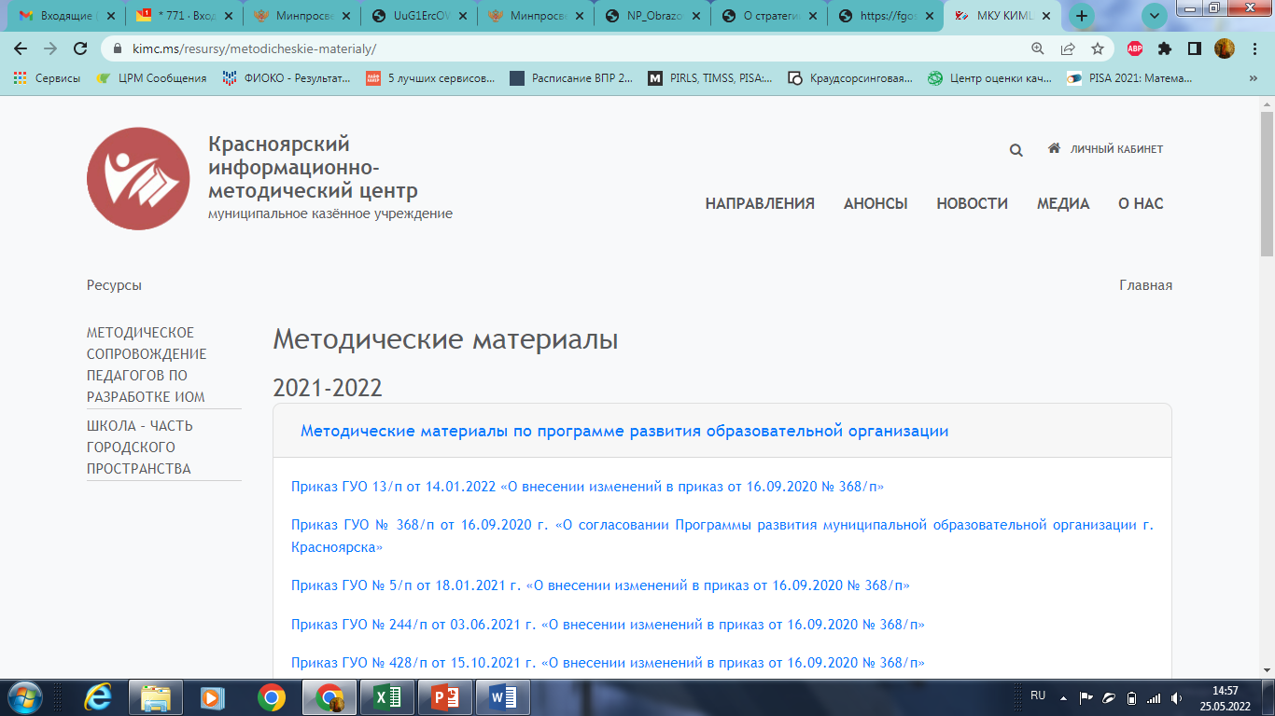
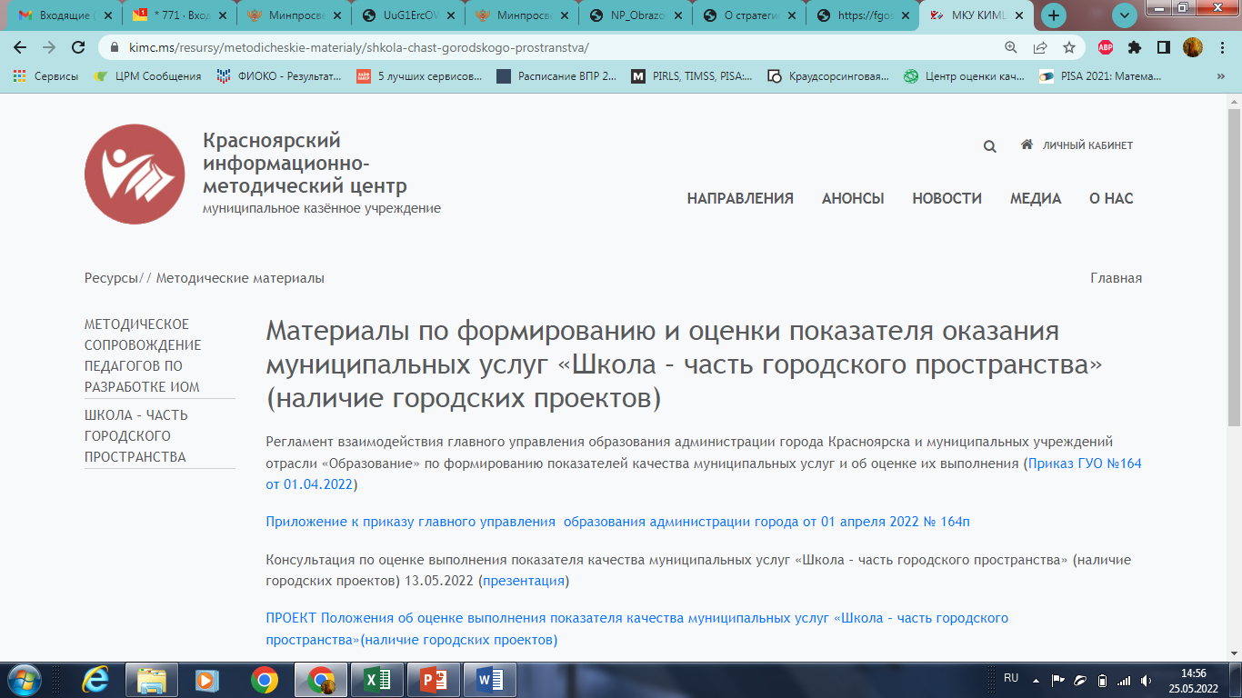
https://www.kimc.ms/resursy/metodicheskie-materialy/
Сайт МКУ КИМЦ / Ресурсы/
Методические материалы/
Школа-часть городского пространства

Slide 18
Контакты
Агеева Надежда Семеновна, заместитель директора МКУ КИМЦ, ageeva.n@kimc.ms, +7 (391) 268-73-72
Сацук Ольга Ивановна, зав. структ. подр. МКУ КИМЦ, satsuk.o@kimc.ms, +7 (391) 213-00-03

